Slide 1
МБУК «Сыктывдинская ЦБС» Палевицкая библиотека имени Ф.Ф. Павленкова
Проект
литературно-краеведческий маршрут
«Палевицы – малая родина
больших людей»
Тырина Елена Михайловна,
заведующий Палевицкой
библиотекой-филиалом
им. Ф.Ф. Павленкова

Slide 3
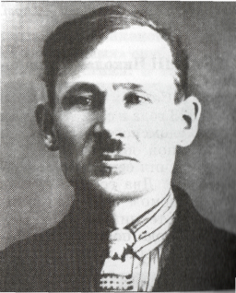
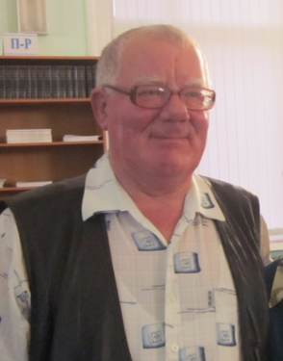
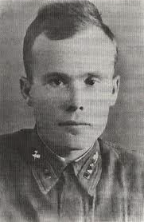
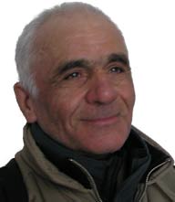
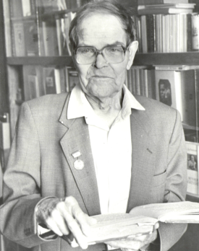
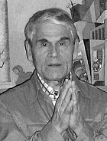
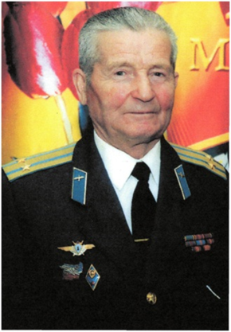
Наши знаменитые земляки
Ученый
А.С. Сидоров
Артистка
Г.П. Сидорова
Писатель И.И. Белых
Поэт
А.П.Размыслов
Художник
А.А.Размыслов
Ученый М.В.Осипов
Писатель
А.В.Размыслов
Писатель
Г.И.Торлопов
Художник Ю.И.Размыслов
Военный летчик М.Д. Осипов

Slide 4
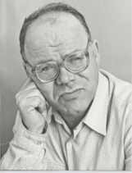
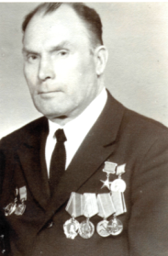
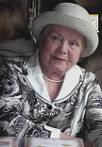
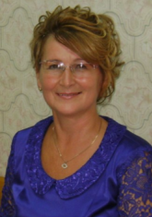
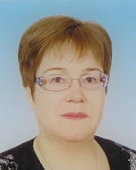
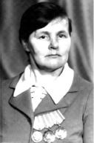
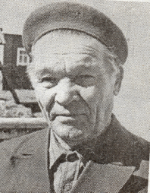
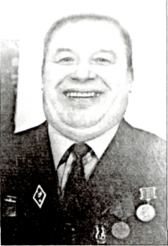
Наши знаменитые земляки
Доктор биологических наук
Г.В.Русанова
Журналист
А.И. Белых
Герой Социалисти-ческого Труда И.Ф. Сидоров
Кандидат филологических наук
В.С. Суханова
Кандидат педагогических наук
Н.Б. Потолицына
Заслуженный зоотехник РФ
Г.А. Пяткова
Заслуженный работник нар. хозяйства РК
Р.Д. Бабичева
Заслуженный
лесовод РФ
А.Ф. Размыслов
Автор ист. очерка о с. Палевицы
С.Г.Сидоров
Самодеятельная поэтесса
З.И. Сидорова

Slide 5
«Палевицы – малая родина больших людей»

Slide 6
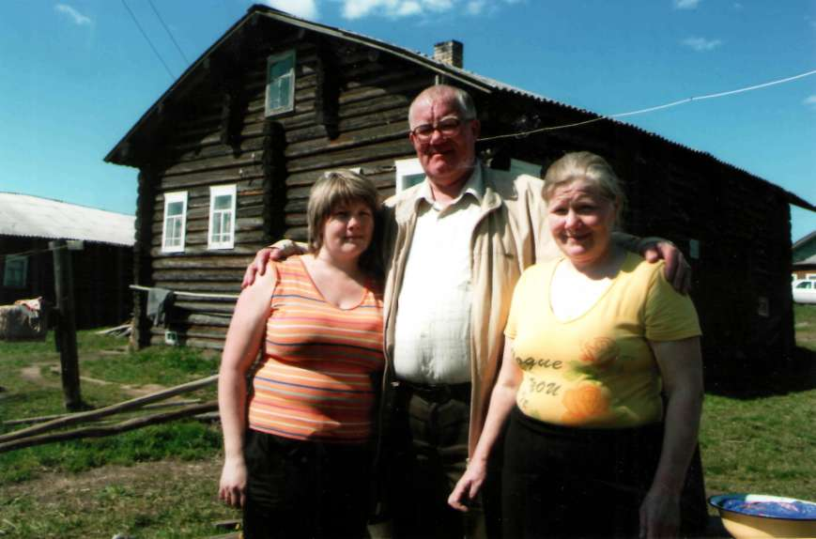
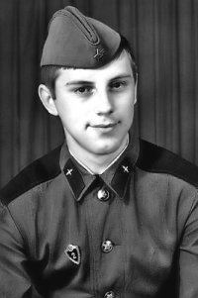
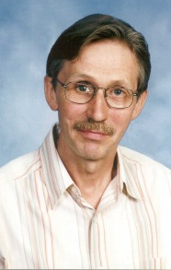
Поисково-исследовательская работа
И.И. Белых с сестрой Марией и племянницей Ольгой
Краевед В.Э.Ивушкин
З.П. Левич и Э.Г. Ермакова
А. Сидоров
Л.Б. Белых,
И.А. Попов
М.А. Тойкка

Slide 7
Издательская деятельность

Slide 8
Туристический маршрут «Палевицы – малая родина больших людей»

Slide 9
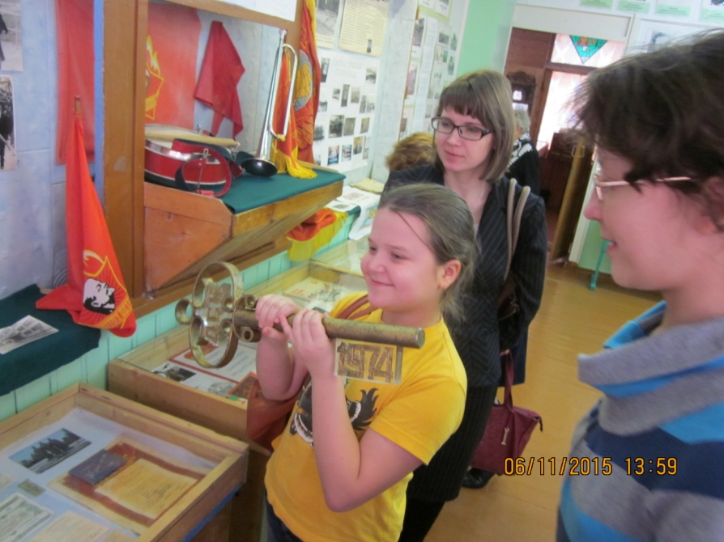
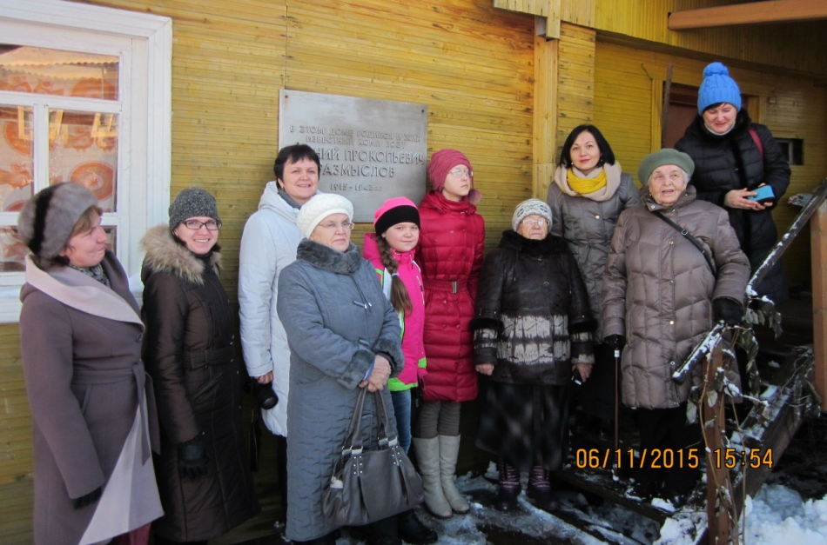
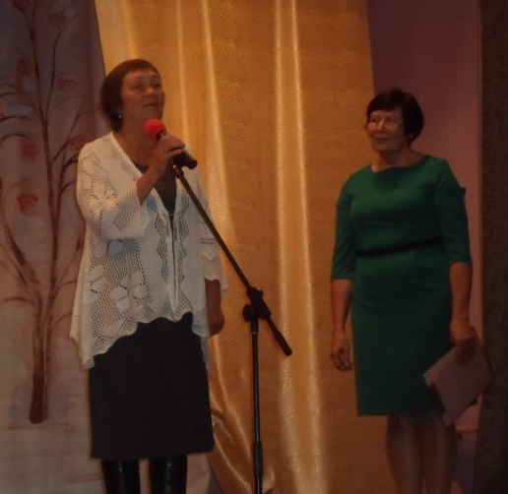
«Менам шудлун – менам чужан му» событийная экскурсия к100-летию коми поэта А.П. Размыслова

Slide 10
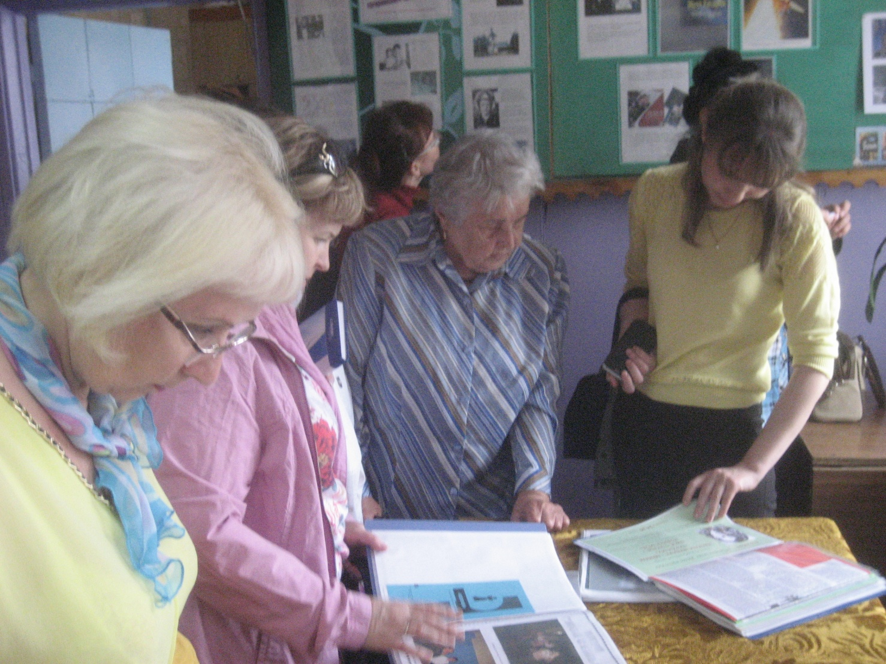
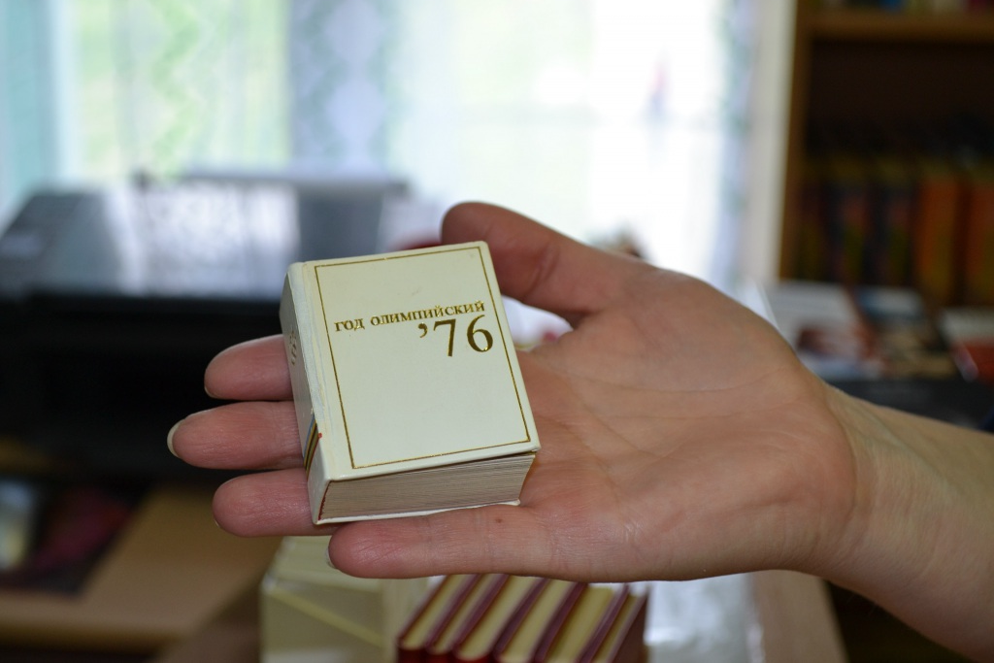
Республиканская творческая лаборатория

Slide 11
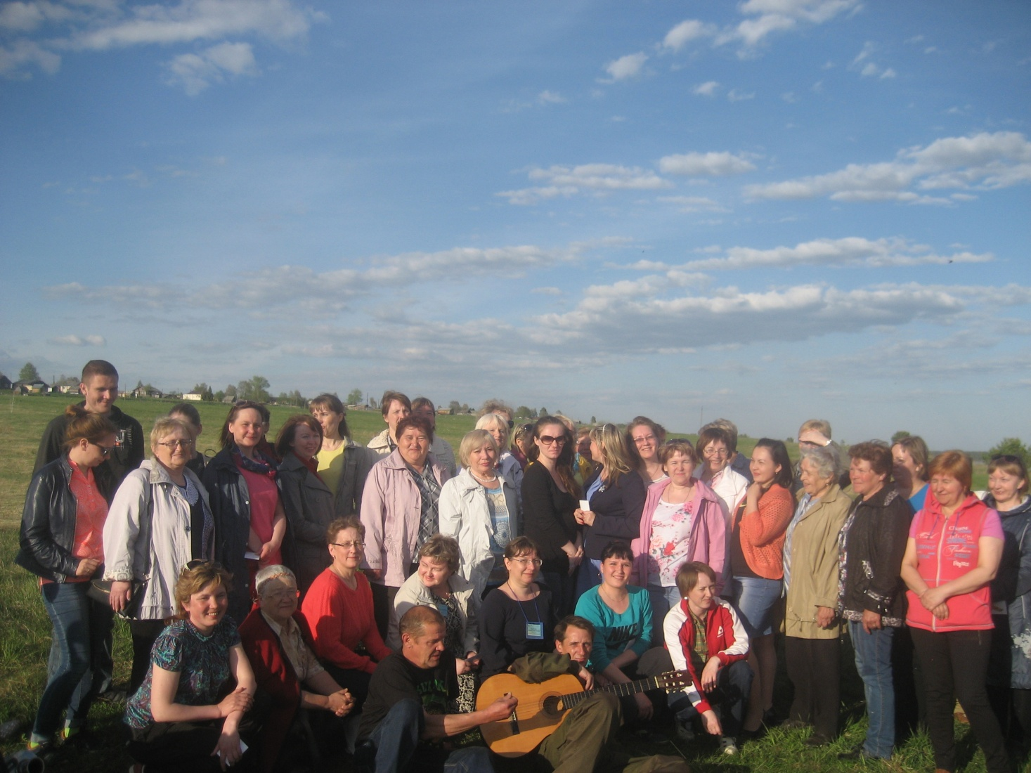
Республиканская творческая лаборатория

Slide 12
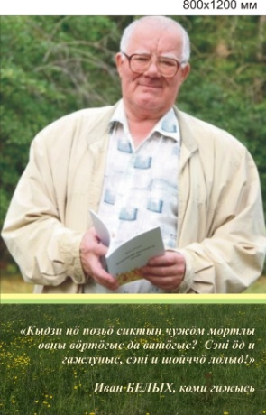
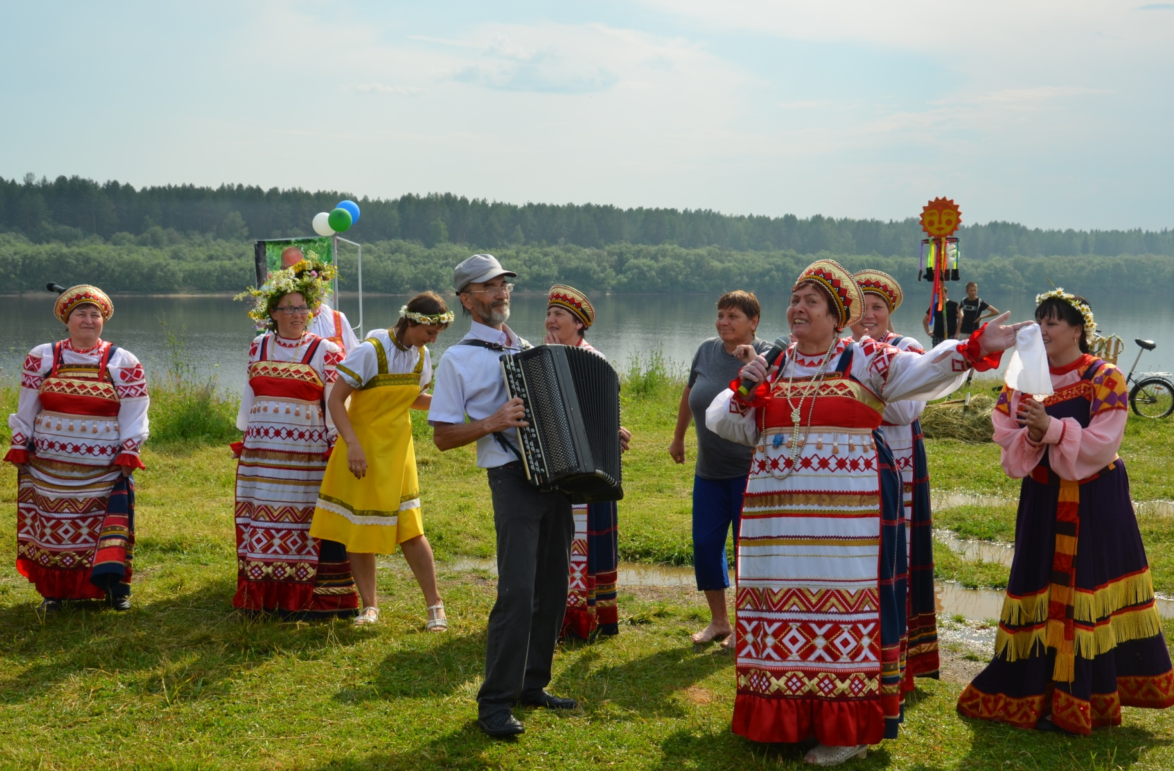
Ландшафтный фестиваль «Эжвадорса лирика»

Slide 13
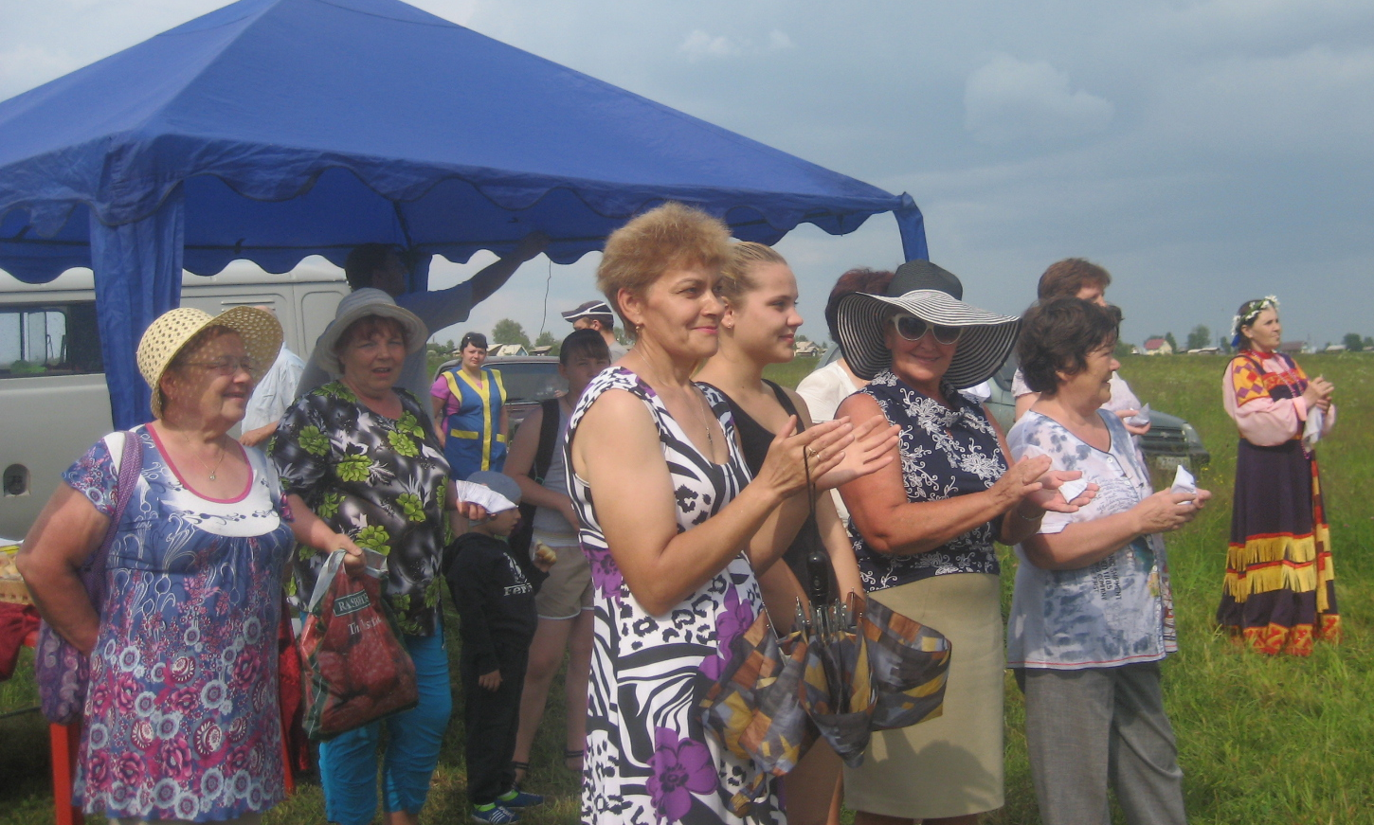
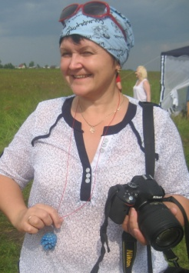
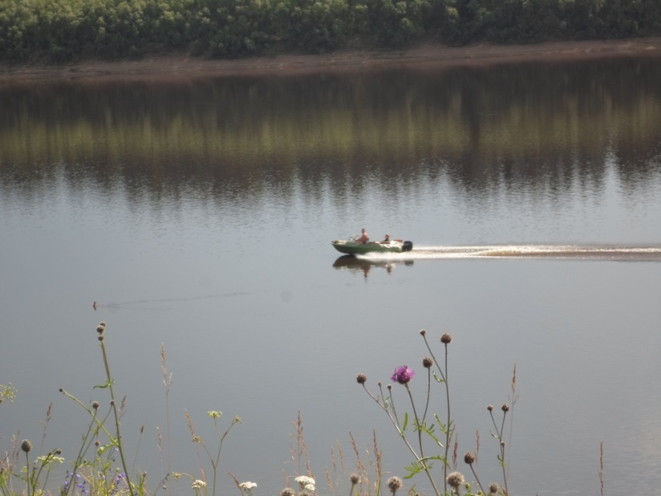
Ландшафтный фестиваль «Эжвадорса лирика»

Slide 14
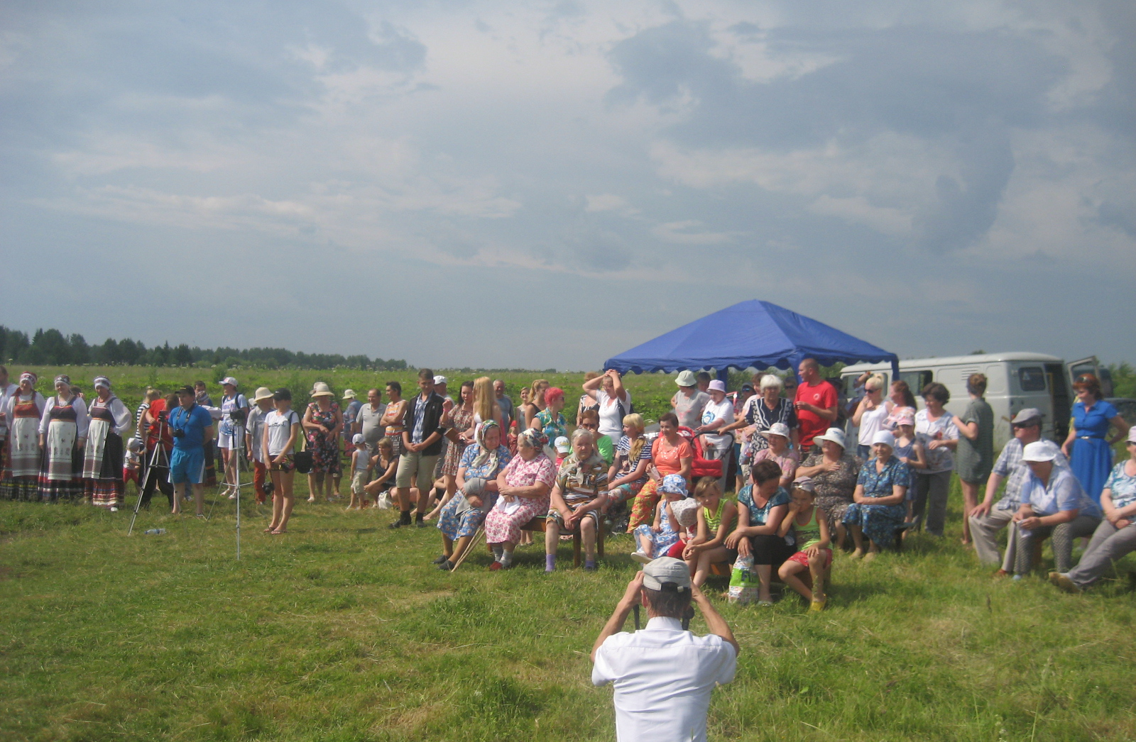
Ландшафтный фестиваль «Эжвадорса лирика»

Slide 15
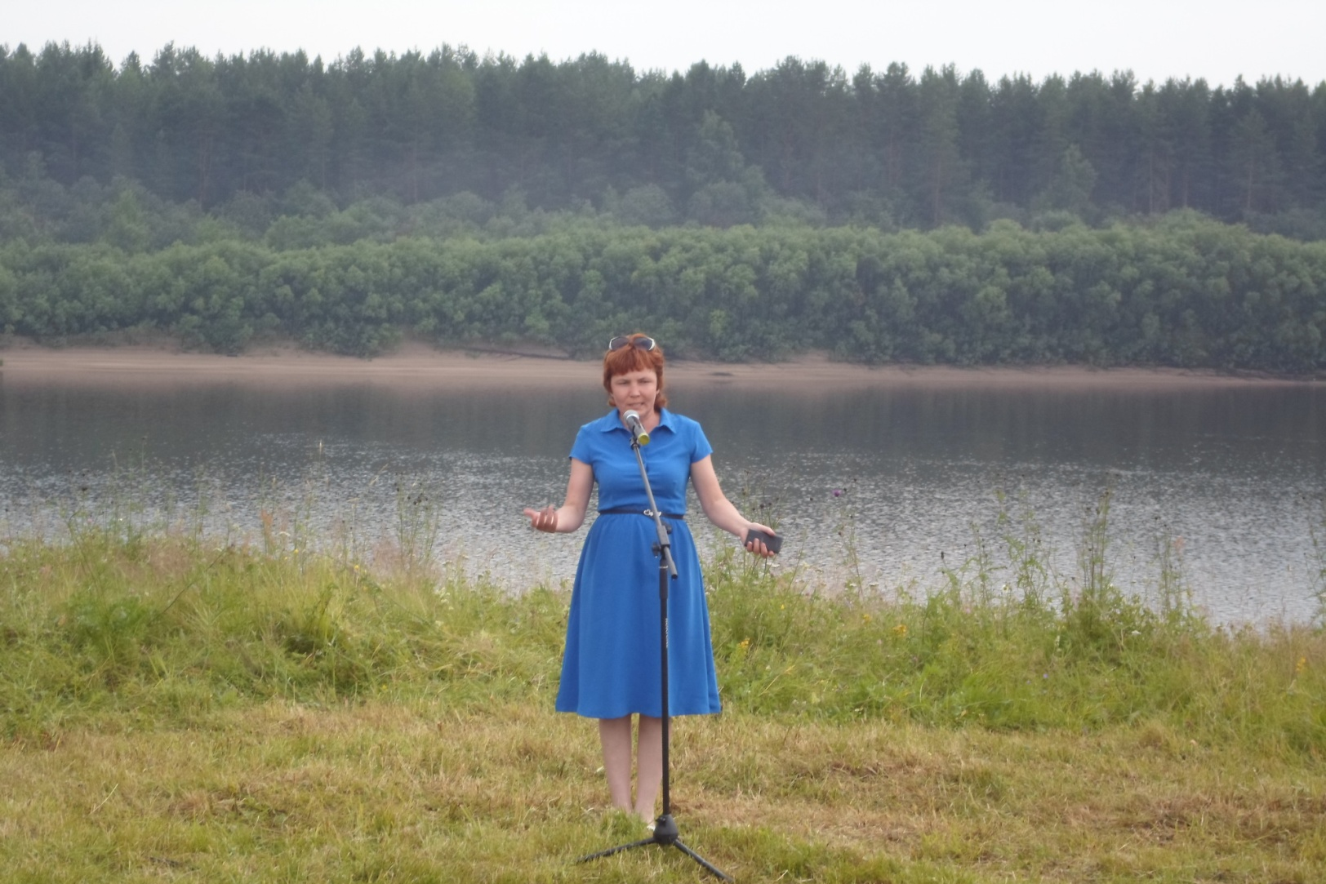
Ландшафтный фестиваль «Эжвадорса лирика»

Slide 16
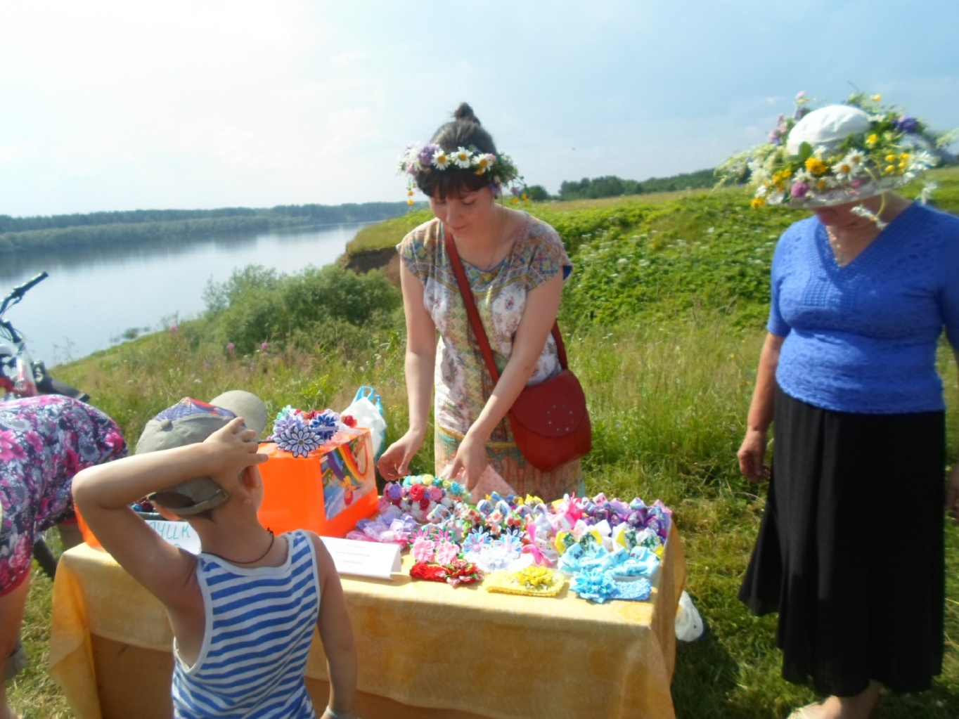
Ландшафтный фестиваль «Эжвадорса лирика»

Slide 17
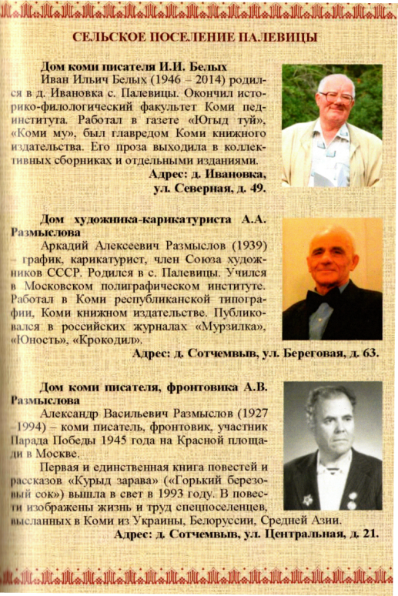
Литературно-краеведческому маршруту – жить!

Slide 18
Аттьö кывзöмысь! Аддзысьлытöдз!

